Slide 1
ИСТОРИЯ СОЗДАНИЯ РУССКОЙ АРМИИ

Slide 2
С древнейших времён до XIII века
V—VIII века
О вооружении восточных славян до IX века преимущественно можно судить лишь по иностранным летописям. Прокопий Кесарийский, описывая славян VI века, сообщает, что они не имеют доспехов, вооружены лишь копьями (речь идёт о сулицах), небольшими щитами .

Slide 3
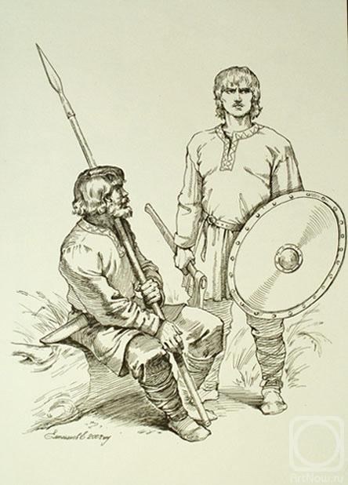

Slide 4
Иоанн Эфесский сообщает о похожей ситуации, только не упоминает про щиты. Не подлежит сомнению так же использованию топоров славянского типа, можно предположить, что у многих имелись луки.Кроме того, византийцы описывают лишь отдельные восточнославянские племена, а вооружение и в последующем в разных областях Руси сильно различалось. Византийцы пишут, что славянами часто применялась диверсионная тактика войны. Славяне не только совершали набеги, но и в качестве наёмников участвовали во многих войнах на стороне Византии . Конницы у славян не было. На славян оказывали влияние разные народы, но преимущественно это были авары, византийцы, варяги.

Slide 5
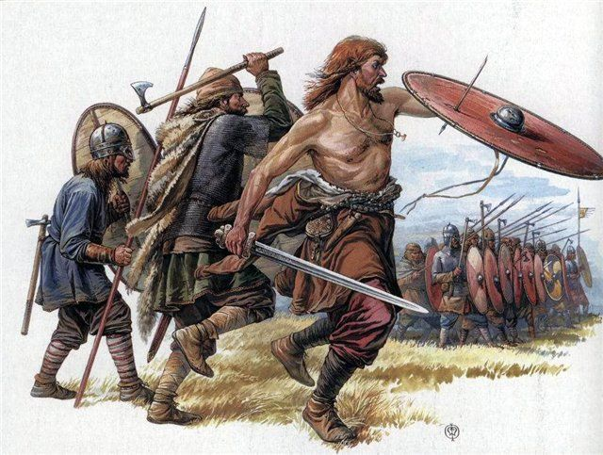

Slide 6
Древковое оружие - Боевой топор с молотом.

Slide 7
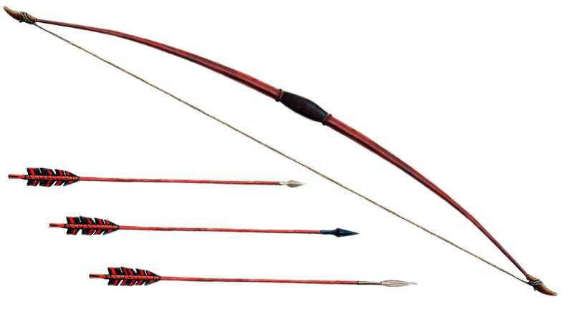

Slide 8
IX—XIII века
Основной частью княжеского войска была дружина. В ней имелась чёткая классификация людей по уровню опытности и профессионализма. Она разделялась на старшую и младшую. В состав старшей дружины входили не только славяне, но и различные скандинавы, которые внесли свой вклад в формирование древнерусского воинства.

Slide 9
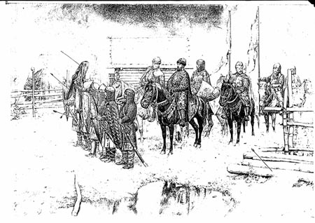

Slide 10
Младшая разделялась на три подгруппы: отроки (военные слуги, которыми могли быть люди различных народностей), гриди (телохранители князя) и детские (дети старших дружинников). Позднее в младшей дружине появились новые категории — милостники (вооружаемые за счёт князя) и пасынки (прообраз шляхты)

Slide 11
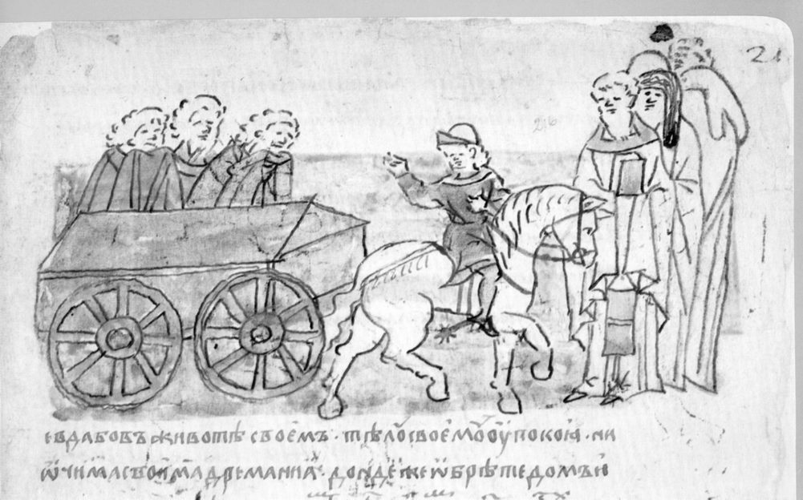
милостники.
милостники

Slide 12
Известна и система служебного положения — после князя шли воеводы, затем тысяцкие, сотники, десятские.
К середине XI века старшая дружина превратилась в боярство. Численность дружин точно неизвестна, но она была небольшой
У одного князя — вряд ли больше 2 000 человек.
К примеру, в 1093 году у Великого князя Киевского Святополка было 800 отроков.

Slide 13
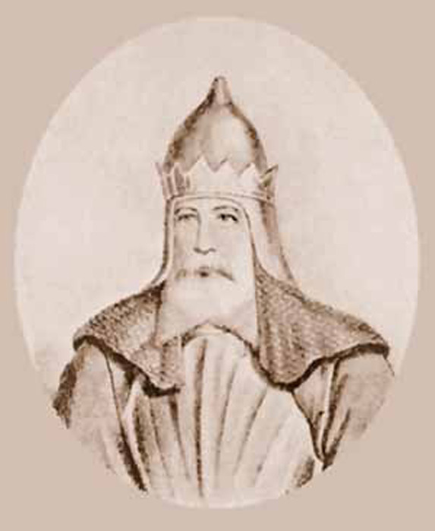
князь Киевский Святополк

Slide 14
Но, помимо профессиональной дружины, в войнах могли принимать участие и свободные общинники из простого народа и городское население.
В летописях они упоминаются, как вои. Численность такого ополчения могла составлять несколько тысяч человек. При этом в некоторых походах женщины принимали участие наравне с мужчинами.

Slide 15
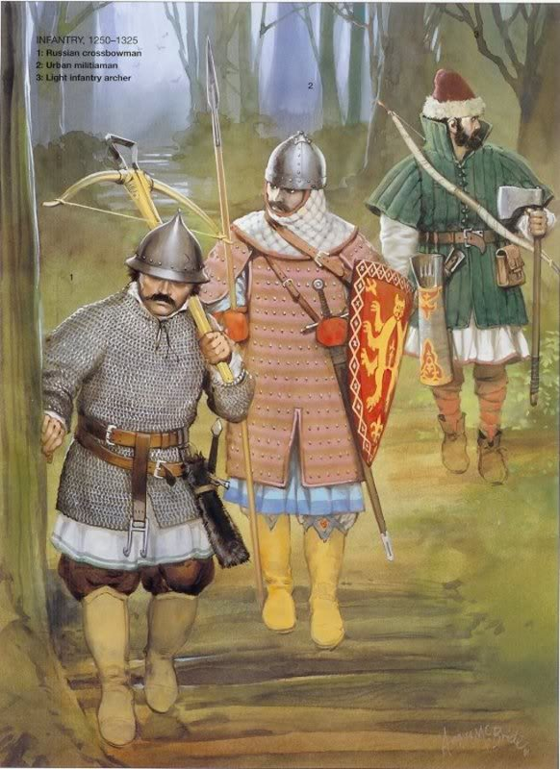
городской ополченец

Slide 16
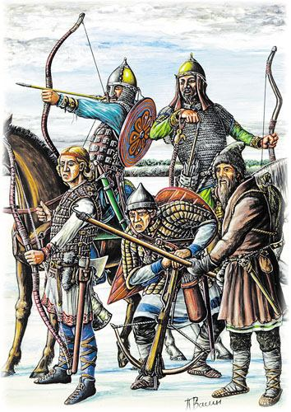

Slide 17
Люди, жившие на границе, совмещали занятия ремеслом и сельским хозяйством с функциями пограничных войск.
С XII века активно развивается конница, которая разделяется на тяжёлую и лёгкую. Русские не уступали никому из европейских народов в ратном деле.

Slide 18
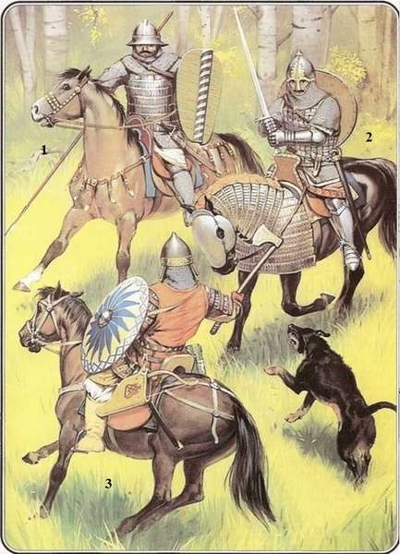
Легковооруженный конный воин из Западной Руси. 1350

Slide 19
Иногда на службу нанимались иностранцы. Чаще всего это были норманны, печенеги, потом половцы, венгры, берендеи, торки, поляки, прибалты, изредка даже болгары, сербы и немцы.
Основную часть войска составляла пехота. Но к тому времени уже имеется конница, сформированная для защиты от печенегов и других кочевников, с учётом венгерского опыта.[ Имелся и хороший флот, состоящий из ладей.

Slide 20
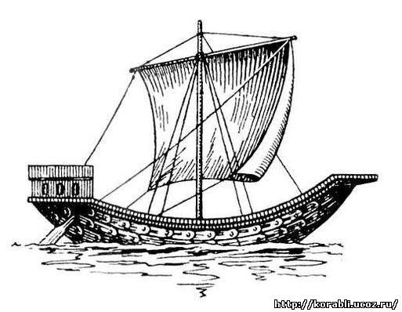
Корабли гребного и парусного флотов. Русская ладья. 9—17 вв

Slide 21
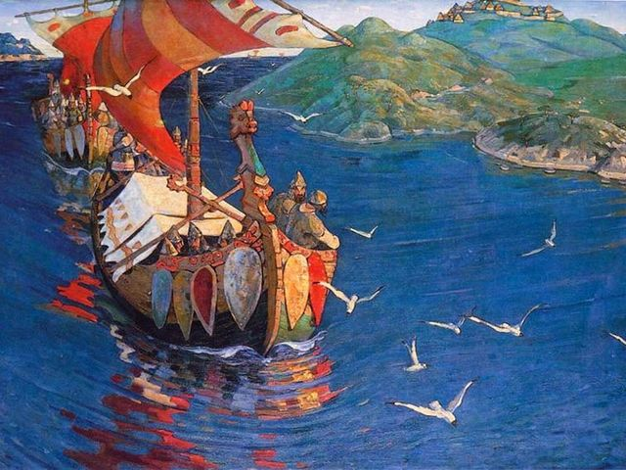

Slide 22
Тактика применялась различная, хотя и не очень многообразная. Распространённым боевым порядком была стена. С флангов она могла прикрываться конницей. Ещё применялся «полчный ряд» — трёхзвенный боевой порядок, разделявшийся на центр и фланги.

Slide 23
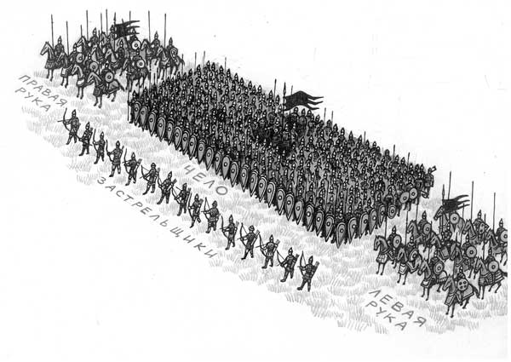
..полчный ряд" - расчленение по фронту на три составные части

Slide 24
Вооружение различалось, в зависимости от стратификации.
Мечи в основном применяли старшие дружинники и гриди. Первоначально это были мечи каролингского типа, длины около 90 см. Археологические данные показывают, что многие мечи были французскими, какие применялись во всей Европе. Происхождение многих мечей не удаётся установить. Старейший найденный меч русского производства датируется X веком. В то же время арабские источники сообщают, что на Руси было очень хорошо развито производство мечей.
Очень активно применяли боевые топоры двух типов — варяжские секиры на длинных рукоятях и славянские пехотные топорики.
Широко было распространено ударное оружие — булавы с бронзовыми или железными навершиями. Кистени так же очень использовали, но как дополнительное оружие, а не основное. В X веке в Южной Руси приживаются сабли, более эффективные для борьбы с конными кочевниками. Поначалу они были массивными и слабо изогнутыми. В XIII веке начинается применение самого лучшего образца ударного оружие — шестопёра. Ещё одним типом оружия были чеканы и клевцы. Конечно же, применялись различные ножи, преимущественно скрамасакс и засапожник. Более простонародным оружием были ослопы. В народное ополчении, в случае бедности, применялось и дешёвое самодельное оружие — в частности вилы, цеп и деревянный ухват, который иногда неправильно называют рогатиной. Копья были нескольких типов. «Бронебойные» пехотные; кавалерийские; сулицы; противоконные рогатины. Ещё одним типом оружия была совня. Все умели пользоваться луками, поскольку они необходимы для охоты. Самострелы тоже использовались, но значительно реже. Метательные орудия известны на Руси не позднее X века.

Slide 25
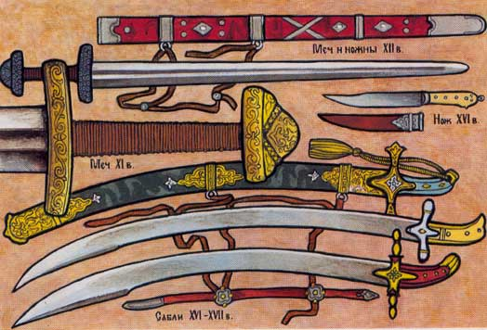
Мечи, ножи и сабли

Slide 26
Основным защитным снаряжением
были щиты, каплевидные либо круглые. Шлемы на Руси всегда традиционно были куполообразной формы, исключение составляли лишь единицы. Но типы шлемов были различными — преимущественно конического и сфероконического. Такой же тип применялся у разных народов Азии. Но бытовали и западные полусферического типа. Шлемы снабжались наносьем для защиты лица и бармицей для защиты шеи сзади.
В качестве доспехов применялись
кольчуги, которые были широко распространены уже в X веке. Позднее появились и были более редки пластинчатые и чешуйчатые доспехи.

Slide 27
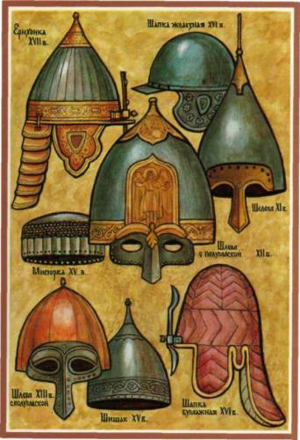
Шлем воина Руси.

Slide 28
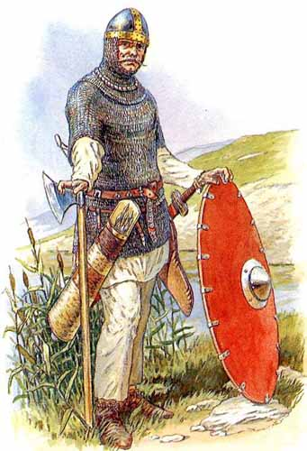

Slide 29
Единое Русское государство
XIV—XVI века
В силу различных причин, основная из которых — влияние азиатских народов (особенно монголов), резко возрастает значение конницы. Вся дружина становится конной и к этому времени понемногу преобразуется в дворянское ополчение.
На военную тактику так же большое влияние оказали монголы — возросла подвижность конницы и применение ей обманных приёмов , то есть основу войска составляет довольно многочисленная дворянская конница, а пехота уходит на второй план.

Slide 30
Огнестрельное оружие на Руси началось использоваться с конца XIV века.
Точная дата неизвестна, но считается, что это произошло при Дмитрии Донском не позднее 1382 года. С развитием полевого огнестрельного оружия тяжёлая конница потеряла своё значение, но лёгкая могла эффективно ему противостоять, что, в частности, показала битва на Ворскле. В конце XV века от феодального ополчения переходят к постоянной общерусской армии. Её основу составляла дворянская поместная конница — государевы служилые люди, объединённая в полки под командованием великокняжеских воевод. Но поначалу они не имели огнестрельного оружия. Его использовали пушкари и пищальники, первые сведения о которых относятся к началу XV века. В это же время формируется казачество.

Slide 31
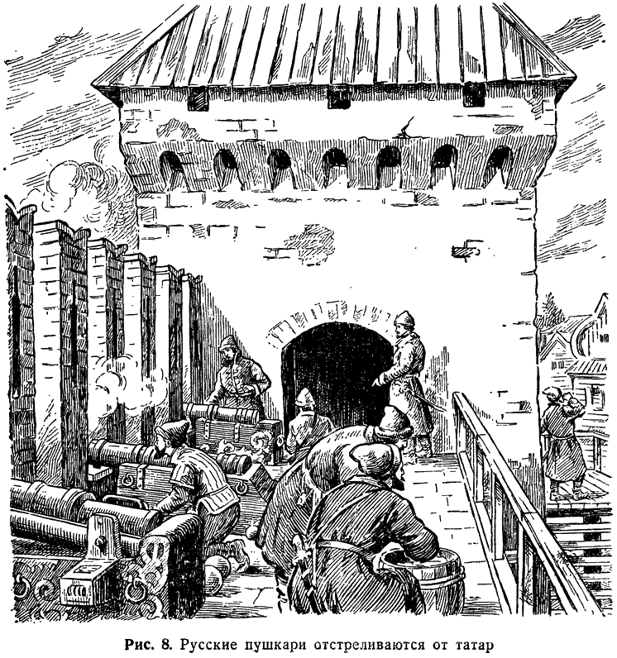
ПЕРВЫЕ ОГНЕСТРЕЛЬНЫЕ ОРУДИЯ НА РУСИ

Slide 32
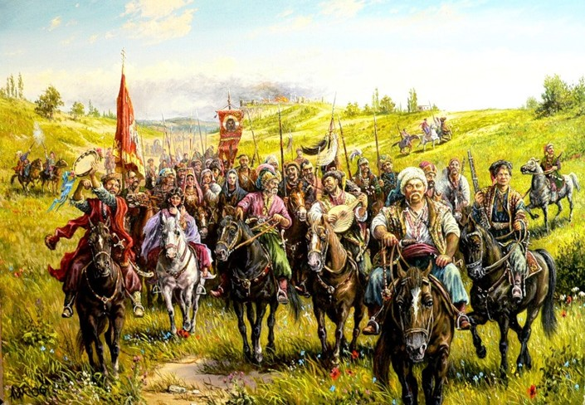
Казачество

Slide 33
XVI—XVII века
При Иване Третьем была введена система воинского набора на временную службу. Из городского населения формировались отряды пищальников. Из сельского — вспомогательные пехотные отряды — посошная рать. Была разработана чёткая система сбора ратных людей. Воинским командованием являлись великокняжеские воеводы.

Slide 34
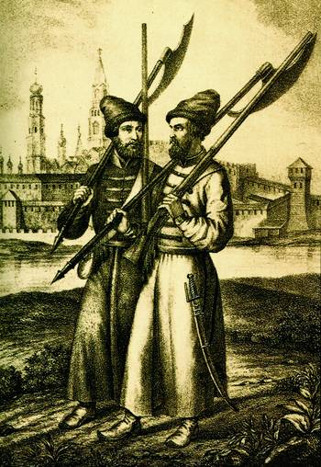
посошная рать.

Slide 35
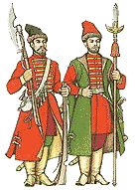
отряды пищальников

Slide 36
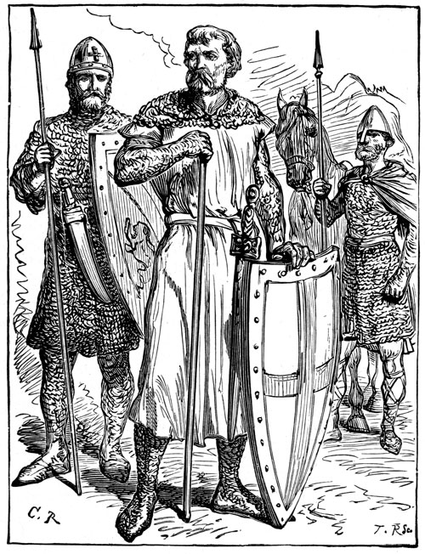
Велико княжеский воевода

Slide 37
Дворянская конница была снабжена ручницами, удобными для стрельбы при езде.
При Иване Четвёртом появляется стрелецкое войско.
Стрельцы — довольно многочисленная (несколько тысяч) пехота, вооружённая пищалями.
Набиралась из числа городских и сельских жителей.

Slide 38
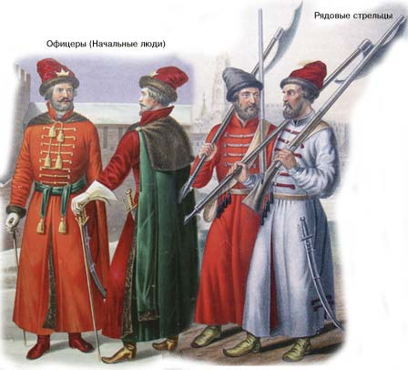
стрелецкое войско

Slide 39
Общая численность войск в середине XVI века
могла быть доведена до 300 тысяч человек.
Дворяне поставляли со ста четвертей хорошей земли по одному человеку с полным вооружением и лошадью. Для дальних походов — с двумя лошадьми и запасами на лето. Помещики поставляли одного человека с 50 дворов, или с 25 дворов в случае необходимости. Войско собиралось обычно к 25 марта. Неявившихся в назначенное место лишали поместья. Беспоместные (купцы, иностранцы, приказные и т. д.) получали за службу жалование — такие войска назывались кормовые .

Slide 40
Русское огнестрельное оружие
было представлено различными пушками и пищалями. Поначалу пушки импортировали из Европы, но в конце XV — начале XVI века у нас организуется собственное широкомасштабное производство огнестрельных орудий. Имеются сведения об их экспорте в другие страны. Пищали были разных типов и назначений — как ручные так и станковые. Бытовали многоствольные пищали. В 1660-х годах русские пушечные мастера произвели нарезные пищали, которые не были распространены по причине трудности изготовления.

Slide 41
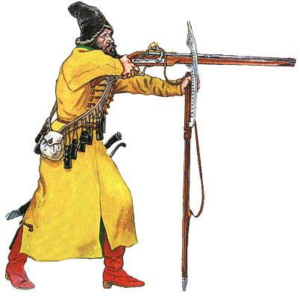

Slide 42
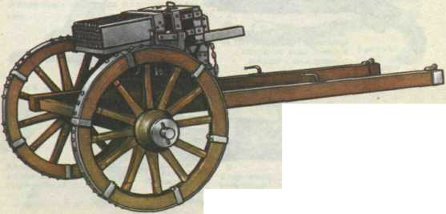

Slide 43
Холодное оружие не утратило своего значения, поскольку на перезарядку огнестрельного уходило значительное время.
Использовались, прежде всего, сабли и бердыши, так же применяли перначи и некоторое другое оружие. Защитное снаряжение почти утратило свою роль, но ещё сохранялось по причине рукопашных схваток. Для защиты головы использовали шеломы и шишаки, в частности — ерихонки, а также шапки железные.

Slide 44
Период Российской империи
Русская императорская армия
Конец XVII — первая половина XIX века
Ещё в 30 годах XVII века появились «полки нового строя», то есть солдатские (пехота), рейтарские и гусарские (конница), а также драгунские (конной и пешей службы) полки, сформированные по западноевропейскому образцу. К концу века их число составило свыше половины численности всех войск, которые составляли свыше 180 тысяч человек (не считая более 60 тысяч казачества). Реформа армии была проведена при Петре Первом. В 1698—1699 годах были расформированы стрелецкие полки, вместо которых сформированы регулярные солдатские (пехота).

Slide 45
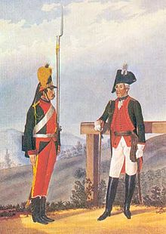
Пехота конца XVIII века

Slide 46
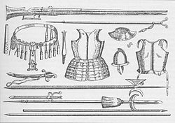
Снаряжение и оружие рядовых, урядников и начальных людей полков солдатского строя, Источник: воинский устав «Учение и хитрость ратного строения пехотных людей», 1647 год (г.).

Slide 47
Готовясь к войне со Швецией, Пётр велел в 1699 году произвести общий рекрутский набор и начать обучение новобранцев, по заведённому и отработанному образцу у преображенцев и семёновцев.
Этот первый рекрутский набор дал Петру 25 пехотных полков и 2 кавалерийских — драгунских.
Поначалу он сформировал офицерство из иностранцев принятых на военную службу, своих друзей, в прошлом входящих в «потешные полки», а позднее — и из дворянства.

Slide 48
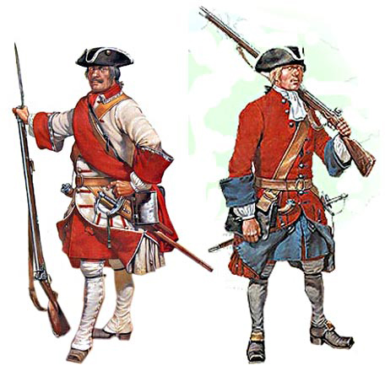
рекруты

Slide 49
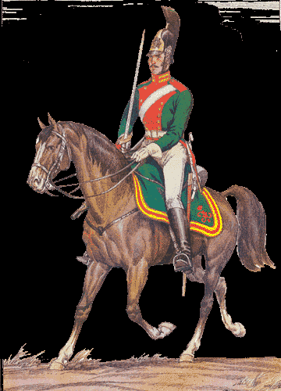
Рядовой Лейб-гвардии драгунского полка.

Slide 50
После Нарвской конфузии, Пётр сделал упор на подготовку национальных командных кадров.
Вооружённые силы (сухопутные — Армия) разделялась на полевую (рода войск — пехота, кавалерия, артиллерия, инженерные войска), местные (гарнизонные войска и ландмилиция) и иррегулярные (казачество, калмыки и некоторые другие степные народы) войска.
В сумме её численность превосходила 200 тысяч человек. Пехота являлась основным родом войск, в ней было примерно вдвое больше людей, чем в коннице.
В 1722 году введена система званий (чинов) — Табель о рангах, определились (выделились) «рода» и «виды» (в современном понимании) вооружённых сил: сухопутные войска, гвардейские войска, артиллерийские войска и морской флот.

Slide 51
Вооружение так же было изменено на европейский лад.
Пехота была вооружена гладкоствольными ружьями со штыками, шпагами, тесаками, гранатами.
Драгуны — карабинами, пистолетами и палашами.
У офицеров были ещё протазаны и алебарды, не лучшее оружие для боя.
Аналогичным образом была изменена и униформа.

Slide 52
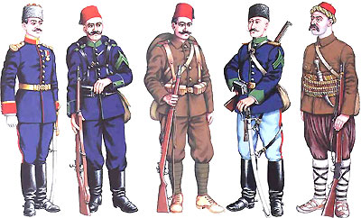
На вооружении пехота имела гладкоствольное ружье со штыком и тесак

Slide 53
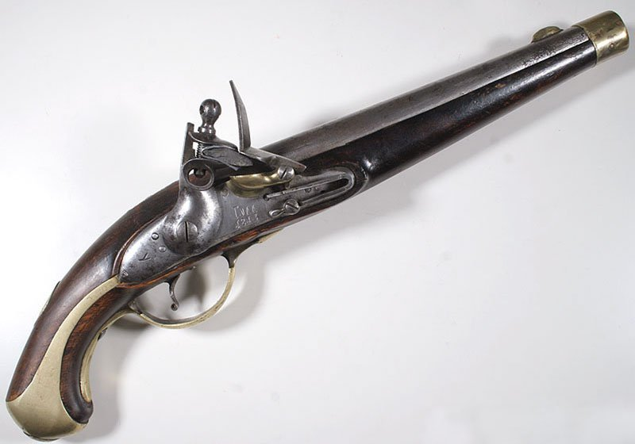
Драгуны были вооружены палашами

Slide 54
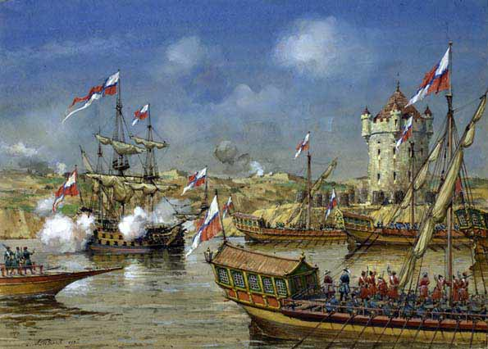
20 октября 1696 года Боярская дума постановила основать военно-морской флот. Корабли строились с помощью европейских инженеров, и уже к 1722 году у России был хороший флот из 130 парусных и 396 гребных кораблей

Slide 55
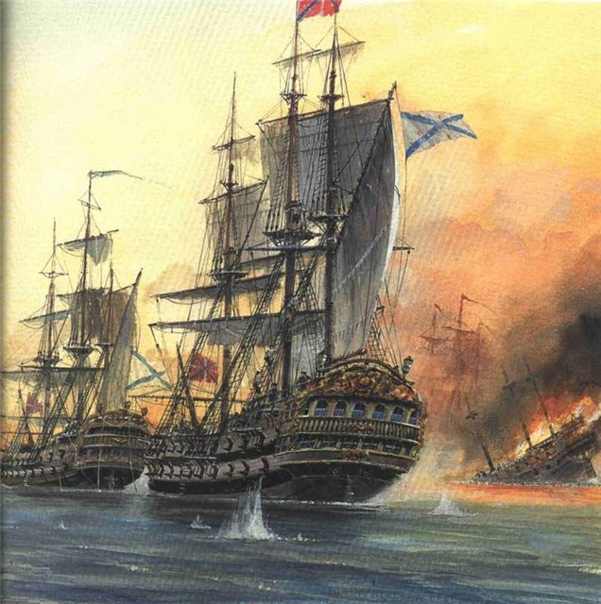

Slide 56
После этого, вплоть до середины XIX века, особо серьёзных изменений в устройстве вооружённых сил не происходило.
Во второй половине XVIII века в пехоте появились егеря, в коннице — кирасиры и гусары.
На вооружение были приняты ружья с кремневыми замками образца 1753 года
В систему подготовки войск значительный вклад внёс Александр Васильевич Суворов. В 1810 году по инициативе А. А. Аракчеева начались применяться военные поселения. К 1853 году численность армии составляла порядка 31 тысячи командного состава, 911 тысяч солдат в регулярных, 250 тысяч в иррегулярных войсках.

Slide 57
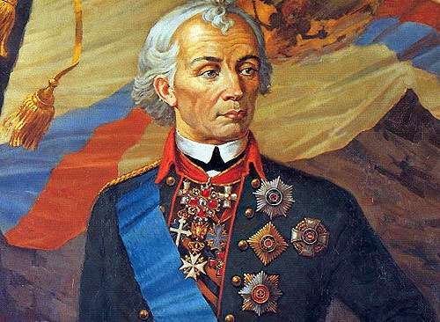
Александр Суворов

Slide 58
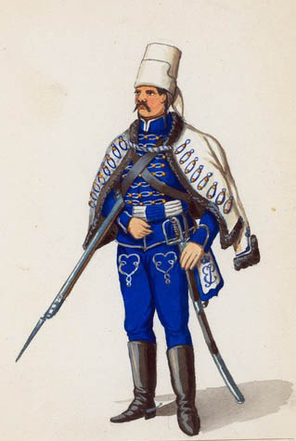
Гусар слободского гусарского полка (1756-61)

Slide 59
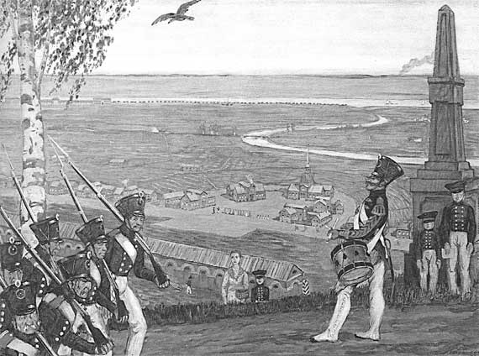
Военные поселения

Slide 60
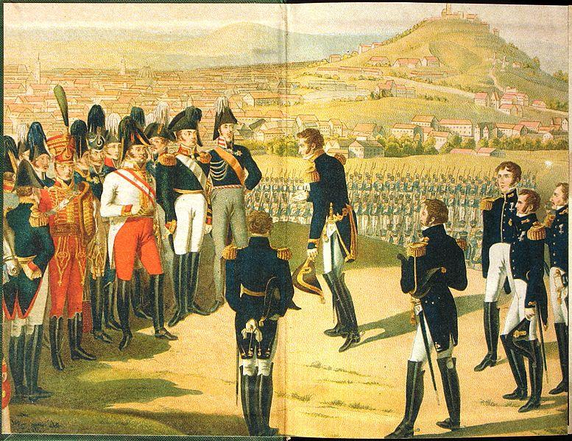
За побег из поселения жестоко избивали

Slide 61
Вторая половина XIX — начало XX века
в 1860—1870 годах были проведены военные реформы под руководством Д. А. Милютина. Первые шаги по реорганизации вооружённых сил были предприняты ещё в ходе Крымской войны. В 1855 г. по указу царя была создана «Комиссия по улучшению воинской части». Перед ней были поставлены задачи по пересмотру уставов, обсуждение вопросов перевооружения войск, совершенствования физической и боевой подготовки.
9 ноября 1861 г. генерал Д. А. Милютин назначен военным министром, 15 января 1862 г. он представил Александру II доклад, в котором были сформулированы основные принципы, цели и задачи военной реформы.

Slide 62
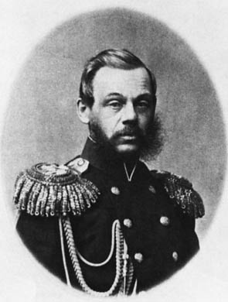
Дмитрий Алексеевич Милютин, военный министр Российской Империи

Slide 63
В 1864 г. была проведена военно-окружная реформа.
На территории России создали 15 военных округов, заменив корпусную организацию управления вооружёнными силами в мирное время.
Командующим войсками округа как правило назначался генерал-губернатор.
Каждый округ представлял собой одновременно орган войскового управления и военно-административного устройства.
Это позволяло оперативно руководить войсками и быстро осуществлять их мобилизацию. С созданием округов военное министерство избавлялось от широкого круга обязанностей, которые теперь выполняли командующие, в его ведении остались только те вопросы управления, которые имели значение для всей армии.
Был создан Генеральный штаб.

Slide 64
Система рекрутских наборов была заменена на всеобщую воинскую повинность.
1 января 1874 года принимается «Устав о всесословной воинской повинности». В соответствии с ним всё мужское население без различия состояний подлежало воинской повинности с 21-летнего возраста.
Срок действительной службы составлял в сухопутных войсках 6 лет и 9 лет в запасе, на флоте, соответственно — 7 лет и 3 года.

Slide 65
Произошло перевооружение.
Переход к нарезному казнозарядному оружию.
В 1868 году принята американская винтовка Бердана,
в 1870 — русская винтовка Бердана № 2.
В 1891 — винтовка Мосина.
С 1861 г. началось производство броненосных паровых кораблей,
с 1866 — подводных лодок.
К 1898 г. русский военно-морской флот, состоявший из Балтийского, Черноморского флотов, Каспийской и Сибирской флотилий, имел 14 броненосцев, 23 броненосца береговой обороны, 6 броненосных крейсеров, 17 крейсеров, 9 минных крейсеров, 77 миноносцев, 96 миноносок, 27 канонерских лодок.
В начале XX века продолжалось активное развитие военной техники.
В 1902 г. в вооружённых силах появляются автомобильные войска,
в 1911 г. — военная авиация (Императорский военно-воздушный флот). Начиная с 1914 года Русская императорская армия активно развивает бронетехнику, а
в 1915 году проходят испытания первые образцы танков.
Принята большая и малые судостроительные программы, заложены линкоры типов «Севастополь», «Императрица Мария»; крейсера типа «Измаил».

Slide 66
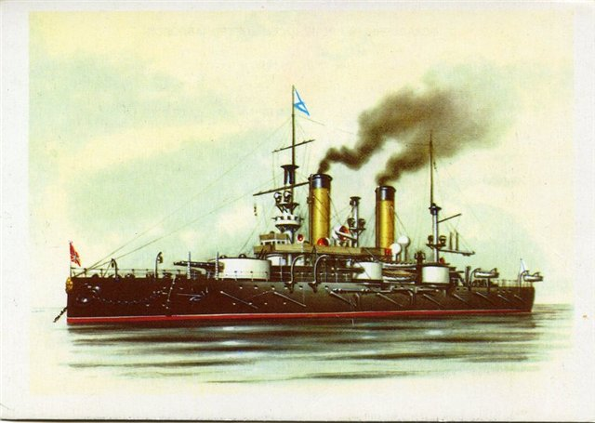
"Русские броненосцы

Slide 67
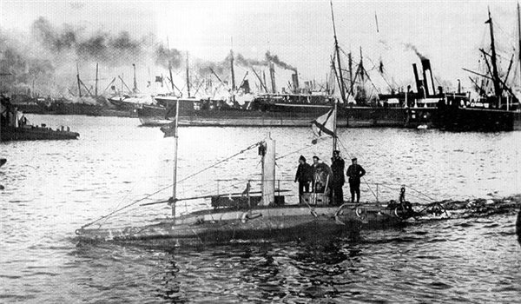

Slide 68
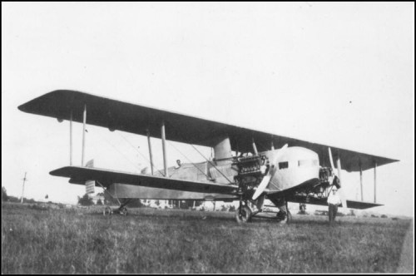

Slide 69
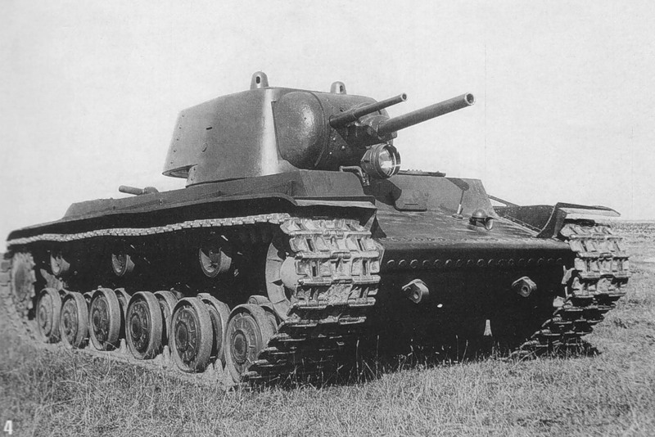

Slide 70
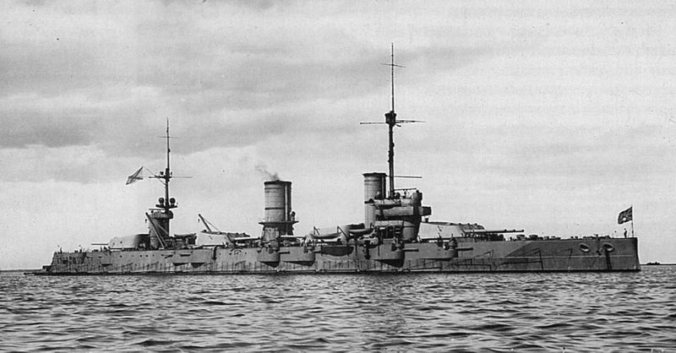
Линкор типа "Севастополь"

Slide 71
По состоянию на 1898 год Русская Императорская армия представляла собой крупнейшую армию в Европе
В первые годы XX века основной организационной единицей вооружённых сил был корпус, состоявший из 1 кавалерийской и 3 пехотных дивизий, а при каждой пехотной дивизии в военное время создавался конный казачий полк.
В начале XX века территория Российской империи делилась на двенадцать военных округов. Во главе каждого стоял командующий войсками. Военнобязанными считались мужчины в возрасте от 21 до 43 лет.
В армию могли идти и добровольцы
Кроме регулярной Армии существовало государственное ополчение, разделённое на две категории и в которое зачислялись все те мужчины в возрасте от 21 до 43 лет, которые освобождались от службы в регулярной Армии. Всего на случай войны предполагалось сформировать 640 «дружин» (батальонов) ополчения

Slide 72
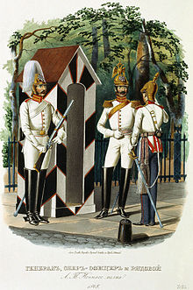
Форма Лейб-Гвардии Конного полка в 1848 г..

Slide 73
В годы Первой мировой войны
На начало Первой мировой войны Русская императорская армия насчитывала 1 350 000 человек, по мобилизации развёрнутых до 5 338 000 человек, на вооружении было 6848 лёгких и 240 тяжёлых орудий, 4157 пулемётов, 263 самолёта, свыше 4000 автомобилей[2]. Впервые в истории Российской империи пришлось держать сплошной фронт протяжённостью 900 километров и глубиной до 750 километров, и развернуть армию численностью более пяти миллионов человек. Война продемонстрировала множество нововведений: воздушные бои, химическое оружие, первые танки, и «окопную войну», сделавшую бесполезной российскую кавалерию.

Slide 74
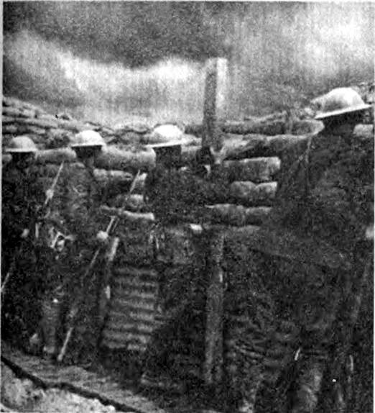

Slide 75
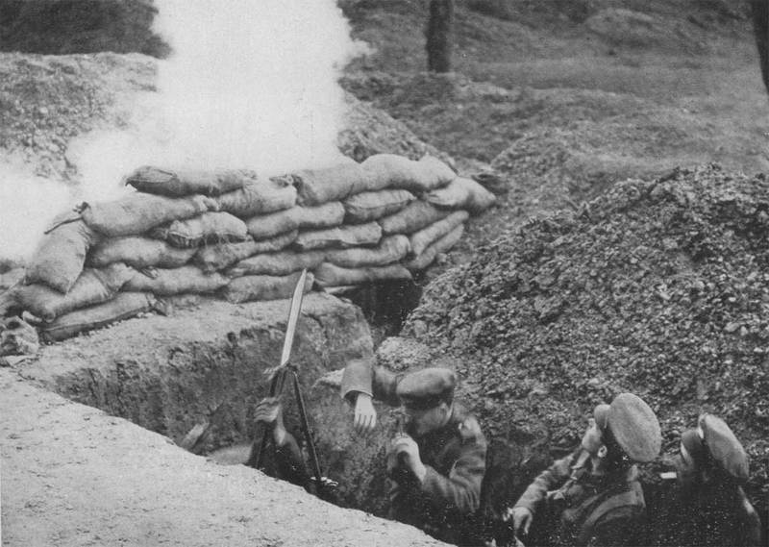

Slide 76
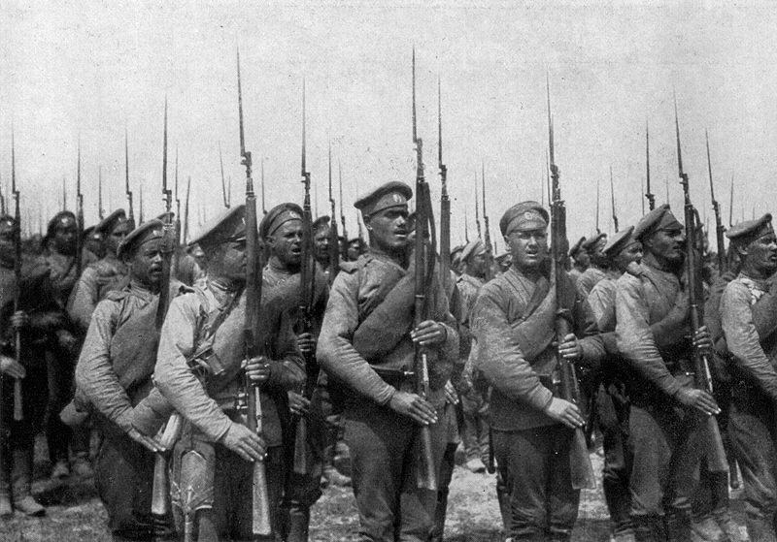
Русская пехота на марше.

Slide 77
Во время Февральской революции, еще за день до отречения последнего российского императора Николая II, Петроградский совет издал приказ №1, отменявший принцип единоначалия в армии и учреждавший солдатские комитеты в воинских частях и на судах. Это ускорило моральное разложение армии, снижало её боеспособность и способствовало росту дезертирства.

Slide 78
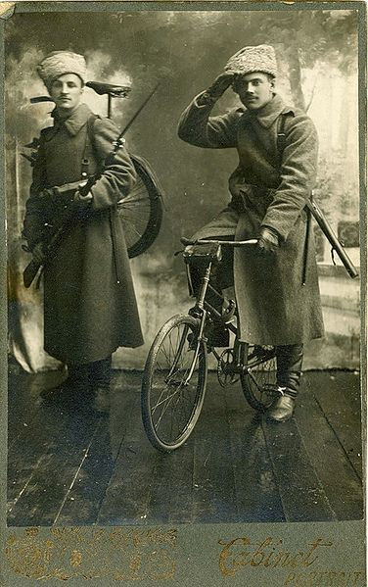
Самокатчики, 1910 - 1916 года

Slide 79
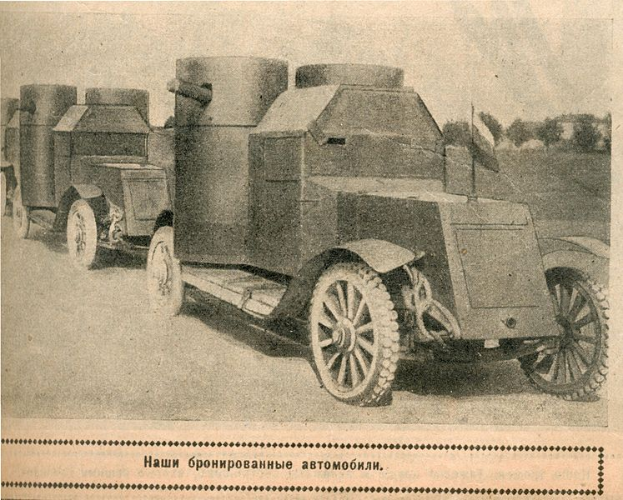
Бронеавтомобили Остин Русской Императорской армии

Slide 80
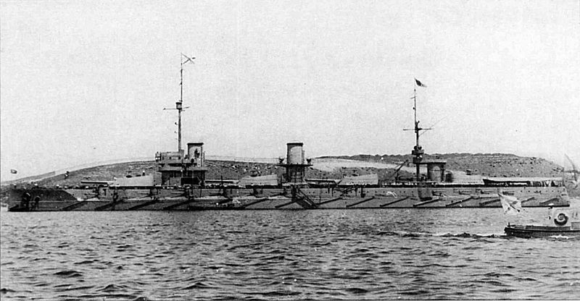
«Императрица Мария» в 1916 году

Slide 81
Самолёт «Русский витязь».

Slide 82
Русская Армия в Гражданской войне (1917—1922)
Бе́лая а́рмия (также Белая гвардия) — распространённое в исторической литературе собирательное наименование вооружённых формирований Белого движения и антисоветских правительств в годы Гражданской войны в России (1917—1922)
. При строительстве Белой армии в основном использовалась структура Русской армии периода Временного Правительства, при этом почти каждому отдельному формированию были присущи свои особенности.
Военное искусство Белой армии основывалось на опыте Первой мировой войны, на который, однако, наложила сильный отпечаток специфика гражданской войны

Slide 83
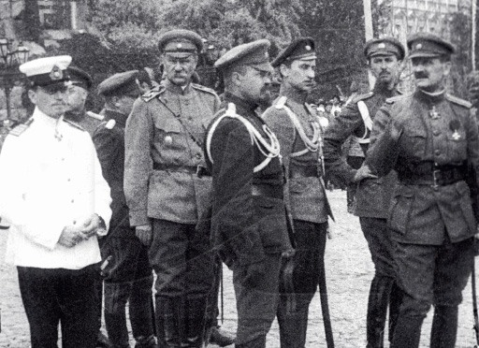

Slide 84
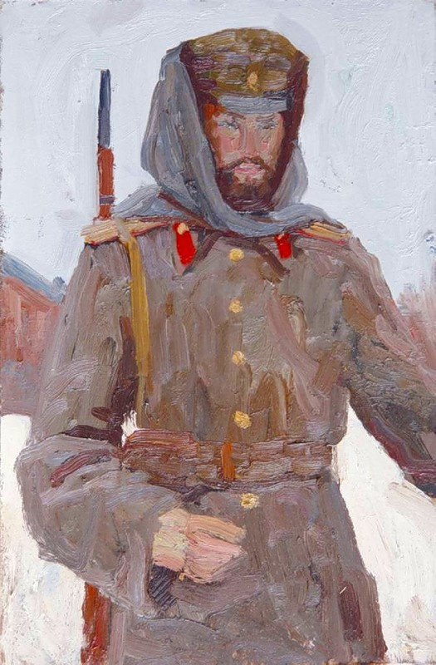
Белогвардеец в башлыке.

Slide 85
Добровольческая армия (1917—1920)

Slide 86
Доброво́льческая а́рмия — оперативно-стратегическое объединение белогвардейских войск на Юге России в 1917—1920 гг. во время Гражданской войны в России.

Slide 87
Самолет в составе Добровольческой Армии

Slide 89
Вооружённые силы Юга России (1919—1920)
Главнокомандующий Вооружёнными силами Юга России А. И. Деникин

Slide 90
Вооружённые си́лы Ю́га Росси́и (ВСЮР)
— оперативно-стратегическое объединение белых войск Юга России в 1919—1920 годах, в ходе Гражданской войны. Образованы 8 января 1919 года в результате объединения Добровольческой армии и армии Всевеликого Войска Донского для совместной борьбы против большевиков.
Максимальной численности ВСЮР достигли в октябре 1919 года — 270 тыс. человек, 600 орудий, 38 танков, 72 самолёта, около 120 кораблей (по другим данным, около 160 тыс. человек в июле 1919 года).
С января по декабрь 1919 года Ставка Главнокомандующего Вооружёнными силами Юга России генерала А. И. Деникина находилась в Таганроге.

Slide 91
Русская Армия (1920)
Ру́сская а́рмия (рус.дореф. Русская армія) («Армия Врангеля», «Крымская армия») — оперативно-стратегическое объединение белогвардейских войск в апреле-ноябре 1920 г. на юге России.
После принятия генералом бароном П. Н. Врангелем должности Главнокомандующего В. С. Ю. Р., последние были им в Крыму реорганизованы и 28 апреля 1920 г. переименованы в Русскую армию.
В ноябре 1920 г., после отступления с перекопских позиций армия была эвакуирована в район Босфорских проливов, впоследствии в Болгарию и в Королевство Сербов, Хорватов и Словенцев. Впоследствии воинские части Русской армии стали основой Русского Общевоинского Союза.

Slide 92
Командующий Русской армией барон Врангель. 1920

Slide 93
Советский период
Вооружённые Силы Российской Федеративной Социалистической Республики начали формироваться в 1917 году в виде отрядов красногвардейцев и не имели исторической преемственности от Русской Императорской Армии и Флота.
Официальной датой основания Рабоче-Крестьянской Красной Армии (РККА) считается день 23 февраля 1918 года. Военнослужащие и чиновники Русской Императорской Армии и Флота (военспец) внесли значительный вклад в их строительство
. В годы Гражданской войны вооружение Красной Армии ничем не отличалось от вооружения Белой армии. После образования СССР вначале на основе иностранных моделей, а позднее — собственных разработок, происходило дальнейшее развитие огнестрельного оружия, бронетехники, авиации и флота.

Slide 94
Красногвардеец и матрос

Slide 96
Рабоче-Крестьянская Красная Армия (1918—1945)
Впервые о рабоче-крестьянской красной армии вскользь говорилось в Декларации прав трудящегося и эксплуатируемого народа. Развёрнутый закон был принят в середине января 1918 года.
Военные комиссары — представители правящей партии (РКП/б/) в армии. Смысл института военных комиссаров состоял в том, что они должны были осуществлять контроль за командирами.
Благодаря энергичной деятельности по созданию Красной армии, уже осенью 1918 года она превратилась в массовую армию, которая насчитывала от 800 000 в начале Гражданской войны до 1 500 000 в дальнейшем.

Slide 98
В 1937 году на вооружение были приняты реактивные снаряды, немного позднее — реактивные системы залпового огня. Великая Отечественная война привела к значительному развитию военной техники. После неё маршал Г. К. Жуков начал формировать диверсионные отряды спецназначения, а также разработано ядерное оружие. ВС СССР состояли из видов вооружённых сил:
ракетные войска стратегического назначения,
войска противовоздушной обороны страны, сухопутные войска,
военно-воздушные силы
, военно-морской флот и родов войск: пограничных и внутренних.

Slide 99
Преобразование армии в 1946—1949 годах
Трансформация из революционного ополчения в регулярную армию суверенного государства была закреплена официальным переименованием РККА в «Советскую Армию» в феврале 1946 года.
В феврале-марте 1946 года наркоматы обороны и ВМФ объединены в министерство Вооруженных Сил СССР.
В марте 1946 года командующим Сухопутными войсками был назначен маршал Г. К. Жуков, но уже в июле он был сменён маршалом И. С. Коневым.
В период 1946—1948 гг. Советские Вооружённые Силы были сокращены с 11,3 млн человек до примерно 2,8 млн человек.

Slide 100
Жуков.

Slide 101
В 1945—1946 году было резко сокращено производство вооружений
В то же время в 1946 году появились первые советские реактивные самолёты, в 1947 году — стратегический бомбардировщик Ту-4, в 1949 году осуществлено испытание ядерного оружия.

Slide 102
Ракетные войска стратегического назначения (РВСН)

Slide 103
Войска противовоздушной обороны страны

Slide 104
Военно-Воздушные Силы

Slide 105
Федеративный период, с 1993 г
Вооружённые Силы Российской Федерации (ВС России) — государственная военная организация Российской Федерации, предназначенная для отражения агрессии, направленной против Российской Федерации — России, для вооружённой защиты целостности и неприкосновенности её территории, а также для выполнения задач в соответствии с международными договорами России

Slide 106
Эмблема Вооружённых Сил Российской Федерации

Slide 107
Верховный Главнокомандующий

Slide 108
Основание 7 мая 1992 года
Подразделения виды войск:
Сухопутные войска
ВВС
ВМФ
самостоятельные рода войск:
Войска ВКО
ВДВ
РВСН
Командование
Верховный Главнокомандующий Владимир Путин
Министр обороны Сергей Шойгу
Начальник Генштаба Валерий Герасимов
Военные силы
Призывной возраст с 18 до 27 лет
Срок службы по призыву 12 месяцев
Занято в армии более 1 млн чел.
Запас 20 000 000

Slide 109
В состав ВС Российской Федерации вошли управления, объединения, соединения, воинские части, учреждения, военно-учебные заведения, предприятия и организации Вооружённых Сил СССР, на момент мая 1992 года располагавшиеся на территории России, а также находящиеся под российской юрисдикцией войска (силы)
на территории Закавказского военного округа, Западной, Северной и Северо-Западной групп войск, Черноморского флота, Балтийского флота, Каспийской флотилии, 14-й гвардейской армии, соединения, воинские части, учреждения, предприятия и организации на территории Монголии, Кубы и некоторых других стран общей численностью 2,88 млн человек.

Slide 110
Структура Вооружённых Сил Российской Федерации
Вооруженные Силы состоят из трех видов Вооруженных Сил, трех родов войск, Тыла Вооружённых Сил, Службы расквартирования и обустройства Министерства обороны и войск, не входящих в виды Вооруженных Сил. Территориально Вооружённые Силы разделены между 4-мя военными округами:
Военно-административное деление Российской Федерации
Западный военный округ — штаб в Санкт-Петербурге;
Южный военный округ — штаб в Ростове-на-Дону;
Центральный военный округ — штаб в Екатеринбурге;
Восточный военный округ — штаб в Хабаровске.

Slide 111
Виды вооружённых сил
Сухопутные войска, СВ — самый многочисленный по боевому составу вид вооружённых сил. Сухопутные войска предназначены для ведения наступления в целях разгрома группировки противника, овладения и удержания его территорий, районов и рубежей, нанесения огневых ударов на большую глубину, отражения вторжений противника и его крупных воздушных десантов. В сухопутные войска Российской Федерации, в свою очередь, входят рода войск:

Slide 112
Мотострелковые войска, МСВ — самый многочисленный род сухопутных войск, представляет собой мобильную пехоту, оснащенную БМП и БТР. Состоят из мотострелковых соединений, частей и подразделений, в которые входят мотострелковые, артиллерийские, танковые и другие части и подразделения.

Slide 113
Танковые войска, ТВ — основная ударная сила сухопутных войск, манёвренные, высокомобильные и устойчивые к воздействию ядерного оружия войска, предназначенные для осуществления глубоких прорывов и развития оперативного успеха, способны с ходу преодолевать водные преграды в брод и на переправочных средствах. Танковые войска состоят из танковых, мотострелковых (механизированных, мотопехотных), ракетных, артиллерийских и других подразделений и частей.

Slide 114
Ракетные войска и артиллерия, РВиА предназначены для огневого и ядерного поражения противника. Имеют на вооружении ствольную и реактивную артиллерию. Состоят из соединений частей и подразделений гаубичной, пушечной, реактивной, противотанковой артиллерии, миномётов, а также артиллерийской разведки, управления и обеспечения.

Slide 115
Войска ПВО Сухопутных войск, ПВО СВ — род сухопутных войск, предназначенный для защиты сухопутных войск от средств воздушного нападения противника, для их поражения, а также воспрещения его воздушной разведки. ПВО СВ вооружены мобильными, буксируемыми и переносными зенитно-ракетными и зенитно-пушечными системами.

Slide 116
Специальные войска и службы — совокупность войск и служб сухопутных войск, предназначенных для выполнения узкоспециальных операций по обеспечению боевой и повседневной деятельности вооруженных сил. Спецвойска состоят из Инженерных войск, Войск связи, Войск РЭБ, Железнодорожных, Автомобильных войск

Slide 117
Военно-воздушные силы
В составе ВВС России выделяются:
Дальняя авиация
Фронтовая авиация
Армейская авиация
Военно-транспортная авиация
Специальная авиация
Зенитные ракетные войска
Радиотехнические войска

Slide 118
Военно-морской флот
В составе Военно-морского флота выделяются:
Подводные силы
Надводные силы
Морская авиация
. Выделяют стратегическую, тактическую, палубную и береговую авиацию. Береговые войска
Соединения и части специального назначения ВМФ — соединения, части и подразделения Военно-морского флота, предназначенные для проведения специальных мероприятий на территории военно-морских баз противника и в прибрежных территориях, ведения разведки.

Slide 119
Самостоятельные рода войск
Войска воздушно-космической обороны
Войска воздушно-космической обороны — самостоятельный род войск, предназначенный для доведения информации предупреждения о ракетном нападении, противоракетная оборона Москвы, создание, развертывание, поддержание и управление орбитальной группировки космических аппаратов военного, двойного, социально-экономического и научного назначения. Комплексы и системы Космических войск решают задачи общегосударственного стратегического масштаба не только в интересах Вооружённых Сил, других силовых структур, но и большинства министерств и ведомств, экономики, социальной сферы.

Slide 121
Воздушно-десантные войска
Воздушно-десантные войска (ВДВ) — самостоятельный род войск, имеющий в своём составе аэромобильные соединения: воздушно-десантные и десантно-штурмовые дивизии и бригады, а также отдельных частей. ВДВ предназначены для оперативного десанта и ведения боевых действий в тылу противника.

